Slide 1
Техногенные воздействия – последствия и распространение
Выполнила: студентка группы Г-31 Захарова Екатерина

Slide 2
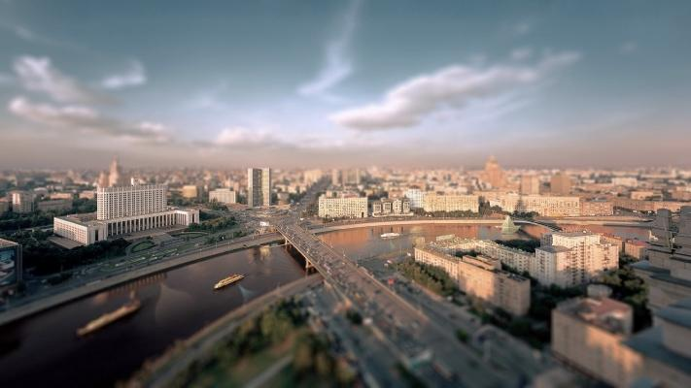
За всю историю существования человеческих цивилизаций на месте природных геосистем возникали новые системы антропогенного характера – разнообразные городские и сельские поселения, сельскохозяйственные и лесопромышленные зоны, транспорт и транспортные коммуникации, энергетические системы, горнодобывающие и горнорудные предприятия, промышленные предприятия, рекреационные системы и др.

Slide 3
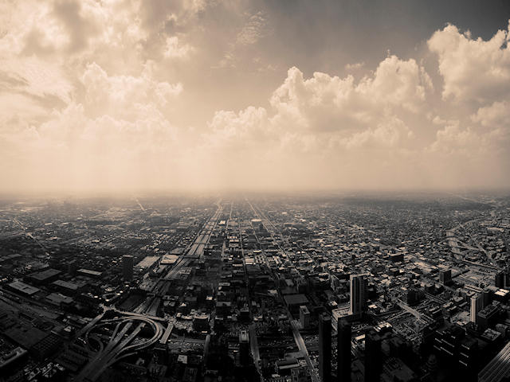
Антропогенные системы существенно преобразовали природные условия как на отдельных территориях, так и в региональном масштабе, повлияли на окружающую среду. Но с течением времени степень их воздействия существенно менялась: более слабыми эти воздействия были в античные века, в средневековье, но начали усиливаться с эпохи Возрождения. Особенно сильными и прогрессирующими они стали со времени промышленной революции.

Slide 4
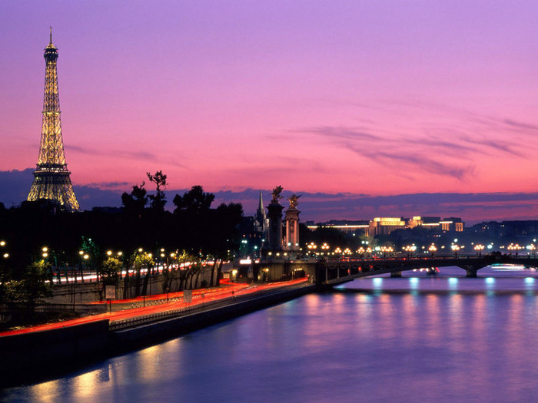
Последствия техногенных воздействий 1. Урбанизация

Slide 5
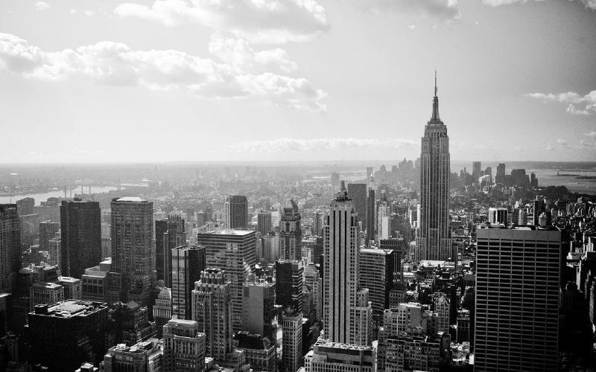
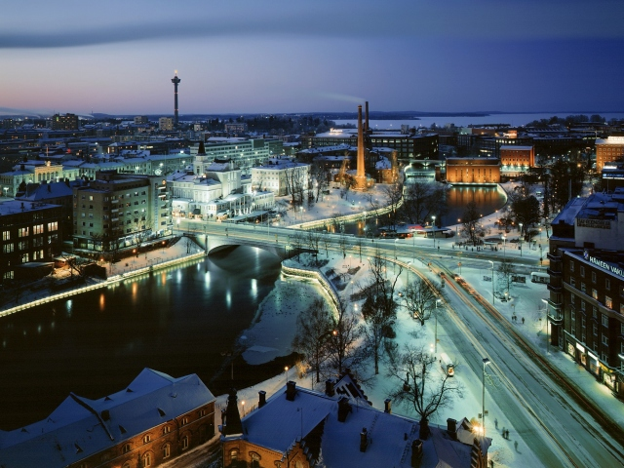
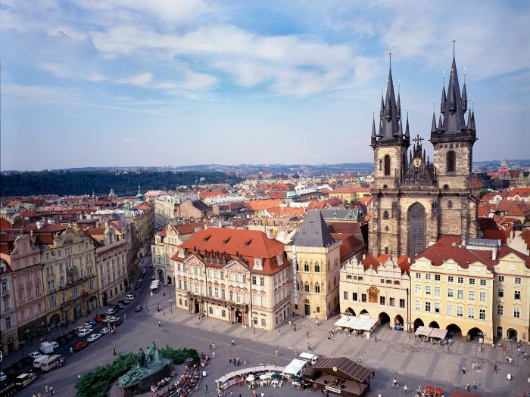
1. Начиная с конца XIX в. на первый план общемировых проблем выдвинулась урбанизация, или быстрый рост городов и городского населения. Этот процесс влечет за собой глобальные качественные изменения природной среды, усиливая антропогенную нагрузку как на территории, занятой самим городским поселением, так и на территории ближайших и отдаленных пригородов.

Slide 6
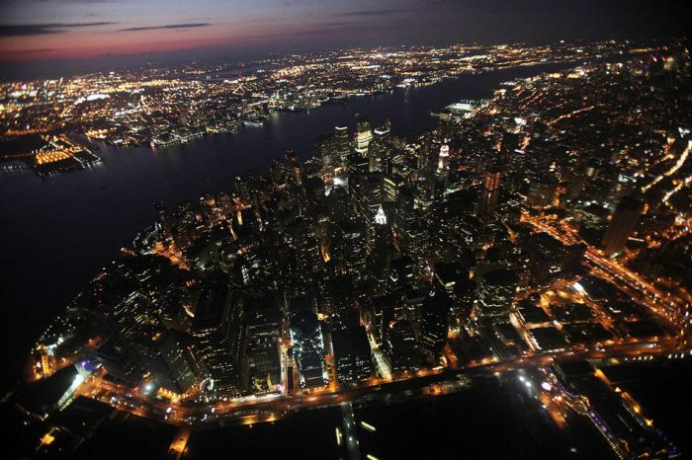
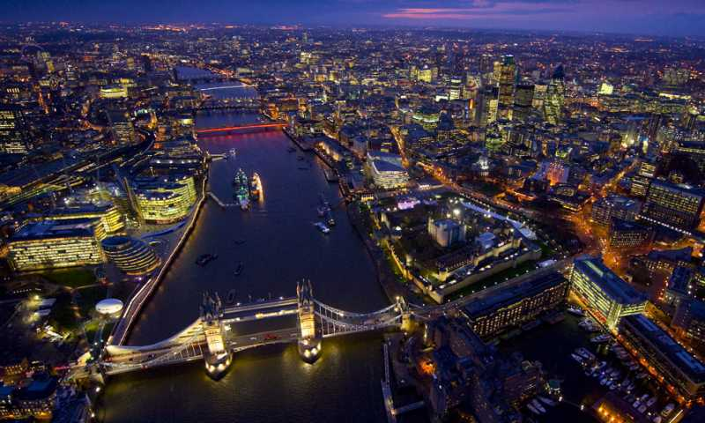
2. Быстро растут городские поселения, а также увеличивается число городов-гигантов – мегасити. Если в 1950 г. в мире было всего два города-гиганта – Нью-Йорк (12,3 млн. жителей) и Лондон (7 млн. жителей), то в конце XX в. имелось уже 23 города с численностью более 8 млн. жителей: Токио, Мехико, Сан-Паулу, Нью-Йорк, Бомбей, Шанхай, Лос-Анджелес, Калькутта, Буэнос-Айрес, Сеул, Пекин, Осака, Лагос, Рио-де-Жанейро, Дели, Карачи, Каир, Париж, Тяньцзинь, Манила, Москва, Джакарта, Дакка.

Slide 7
В России площадь городов в середине 90-х годов XX в. составляла 5,5 млн. га, или 0,33% сухопутной территории. В то же время в таких европейских государствах, как Великобритания, Дания, Германия, Бельгия, Нидерланды, урбанизированные земли занимают территорию от 8 до 15% общей площади.

Slide 8
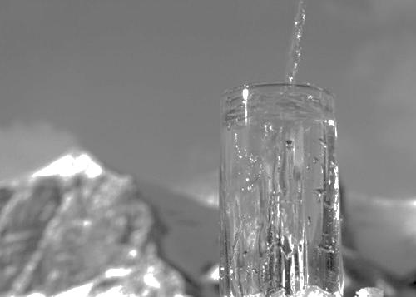
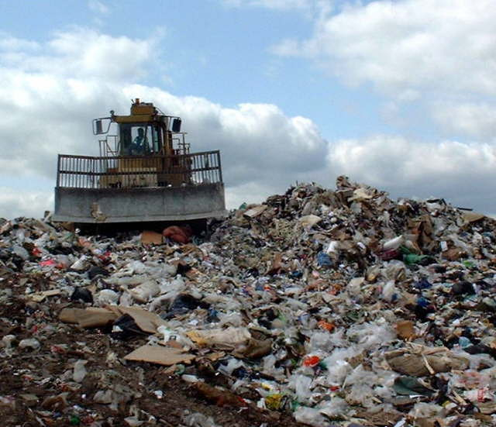
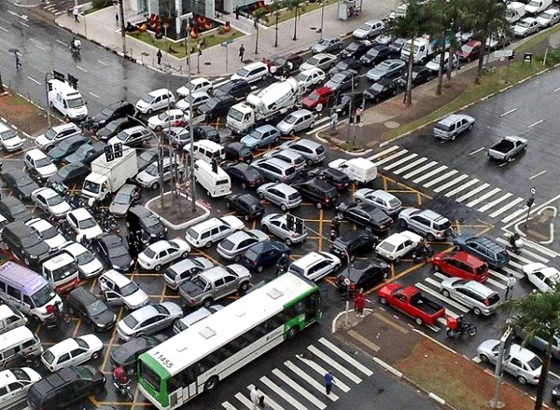
3. Необходимое условие функционирования городов – снабжение их большим количеством воды и энергии. В городах расходуется огромное количество топлива. Полезные ископаемые, добываемые из литосферы, превращаются в застройку, транспорт, свалки и др.

Slide 9
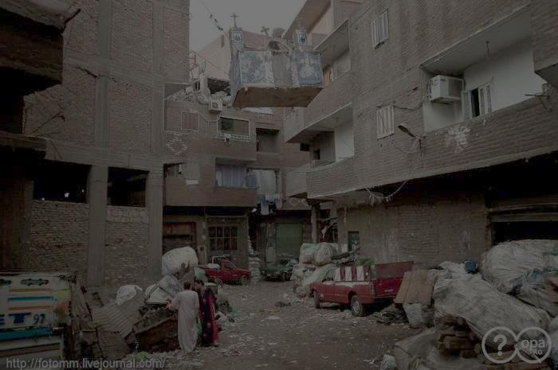
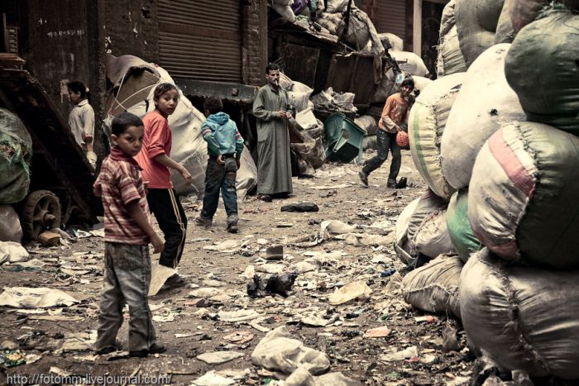
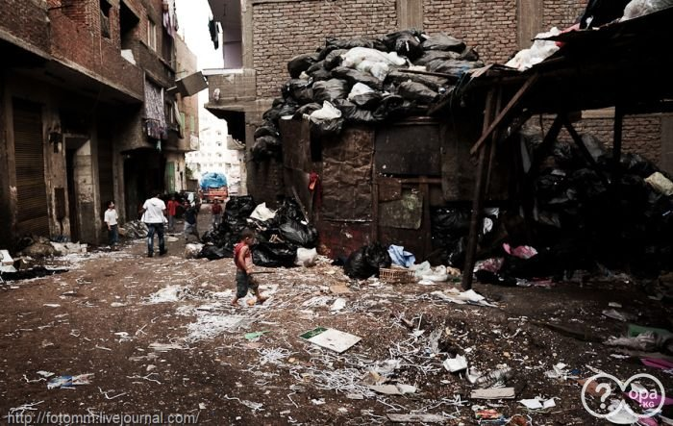
Как и любой искусственно созданный ландшафт, городская территория не может долгое время сохраняться в устойчивом состоянии без постоянной поддержки человека. Заброшенные или малоухоженные кварталы мегаполисов быстро разрушаются и представляют собой прекрасный пример антропогенно созданной «городской пустыни».

Slide 10
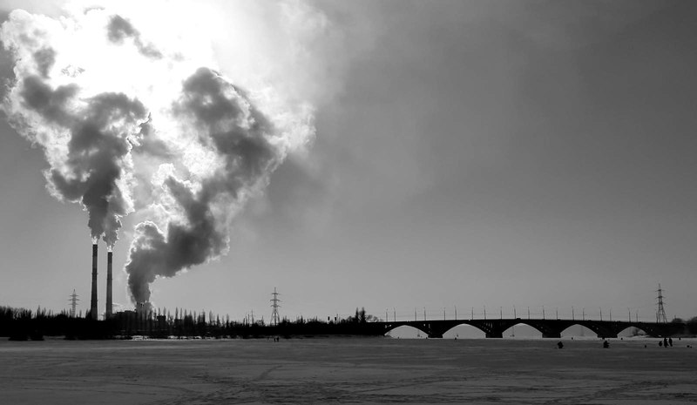
Последствия урбанизации:

Slide 11
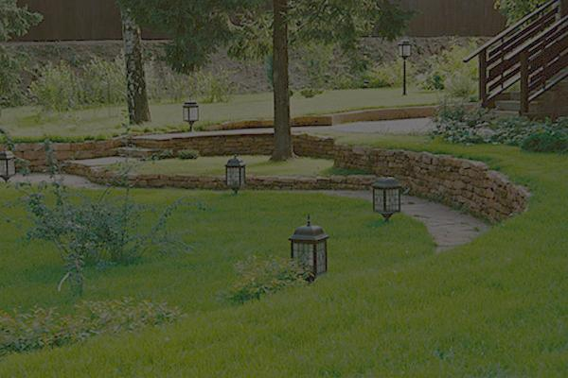
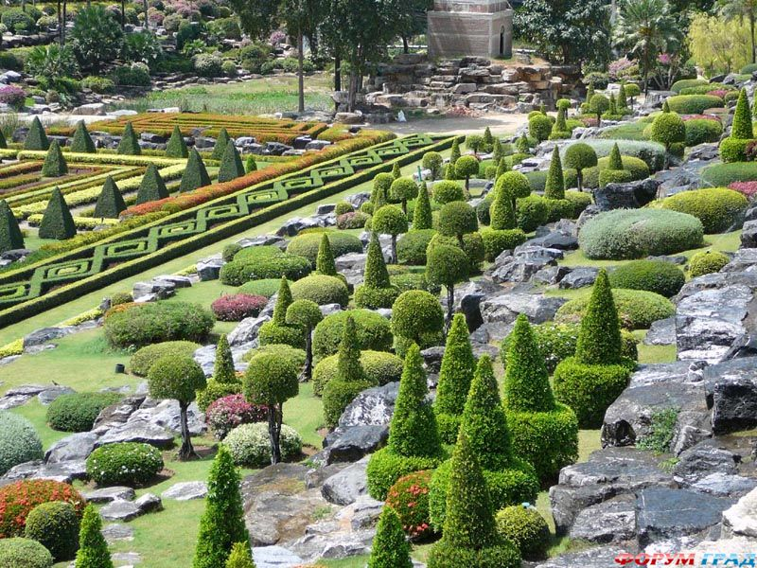
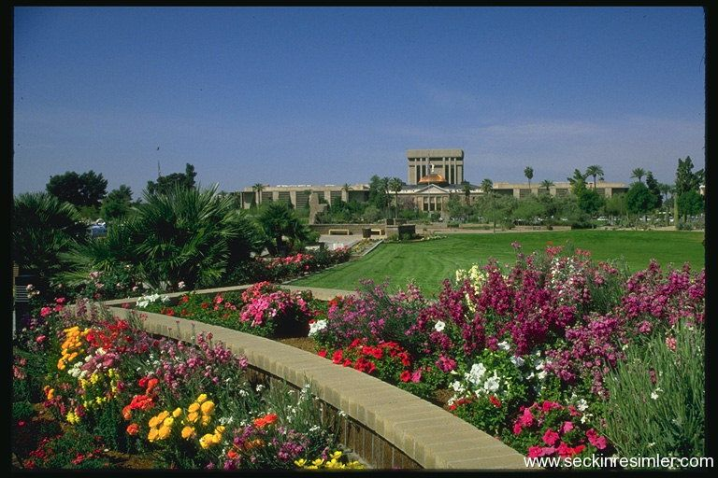
1. Преобразование природных компонентов ландшафтов Степень антропогенных преобразований природной среды в рамках городских территорий чрезвычайно высока. Городские ландшафты включают как природные элементы (парки, скверы, лесопарки) так и техногенные элементы (застройка, коммуникации).

Slide 12
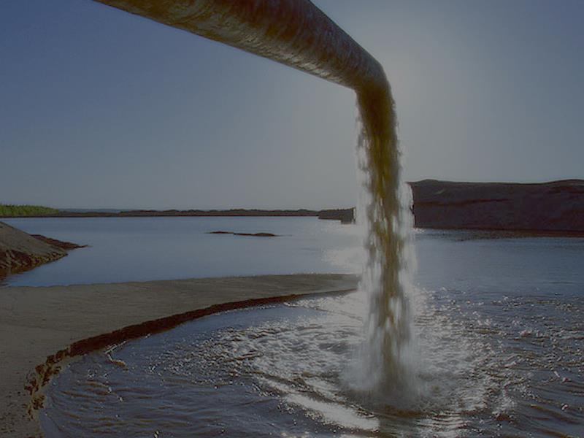
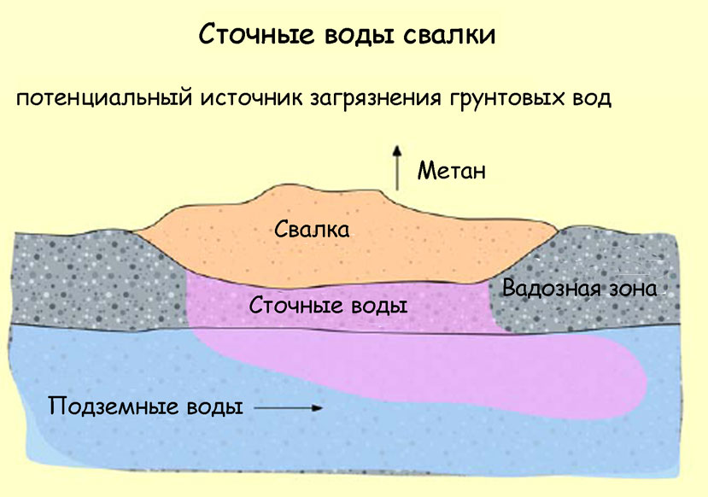
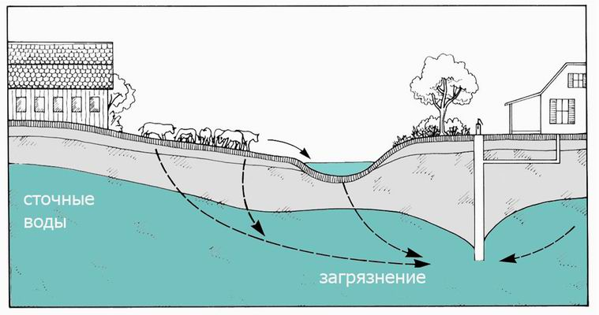
2. Загрязнение поверхностных и подземных вод В городских условиях серьезную геоэкологическую проблему создают качество воды и очищение канализационных стоков. В настоящее время многие крупные города не в состоянии справиться с продуктами жизнедеятельности. Загрязнения поступают не только в поверхностные, но и подземные воды, в водопроводную систему, что представляет серьезную опасность при водоснабжении.

Slide 13
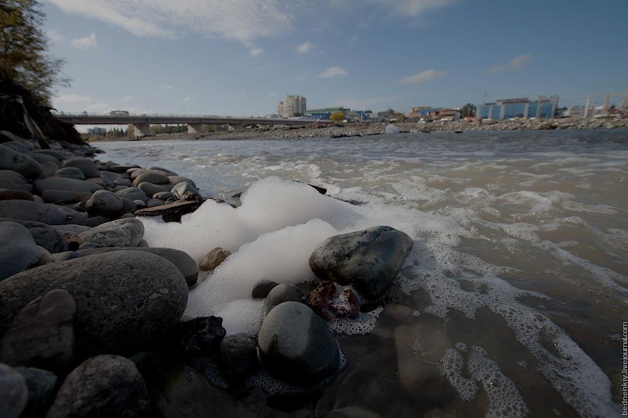
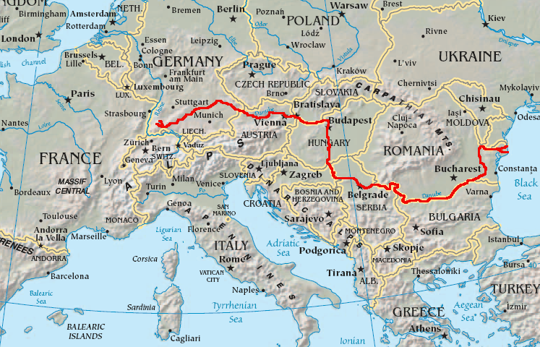
Все крупные города, располагающиеся на берегах рек, вносят заметное количество загрязнений в воды. Мест загрязнения настолько много, а размеры их настолько велики, что полностью уничтожается жизнь в водных артериях.

Slide 14
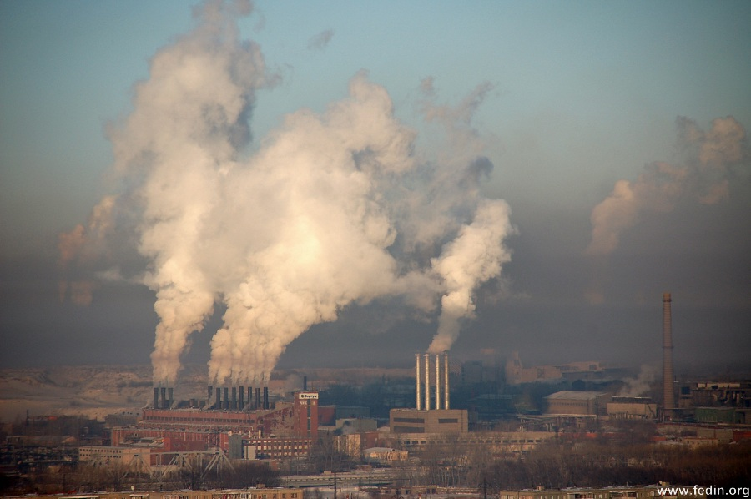
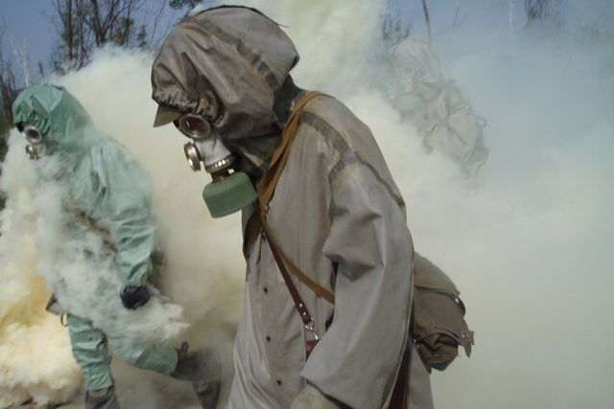
3. Загрязнение атмосферного воздуха В процессе эксплуатации химических заводов и тепловых электростанций также образуется огромное количество твердых отходов (огарок, шлаки, золы), которые складируются на больших площадях, оказывая негативное влияние на атмосферу, поверхностные и подземные воды, почвенный покров.

Slide 15
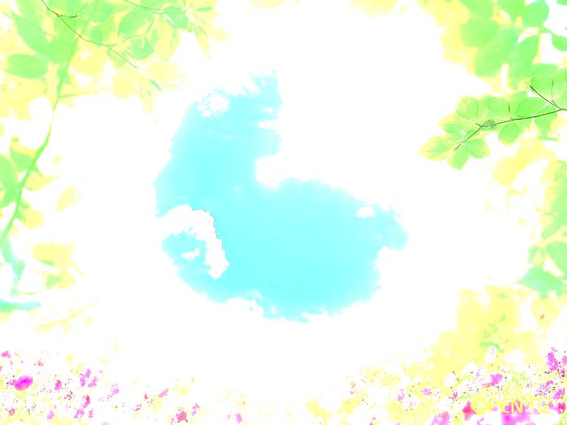
Выбросы в атмосферу загрязняющих веществ за 1991-2006 гг. (тыс. т.)

Slide 16
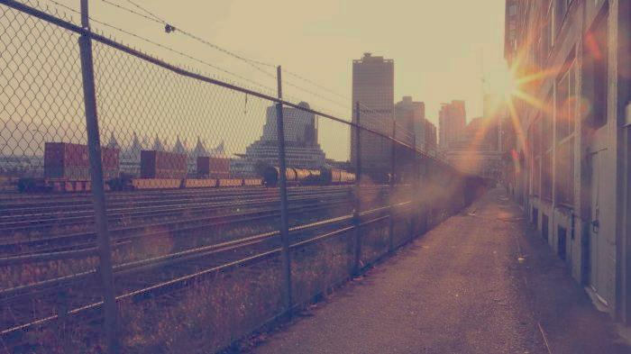
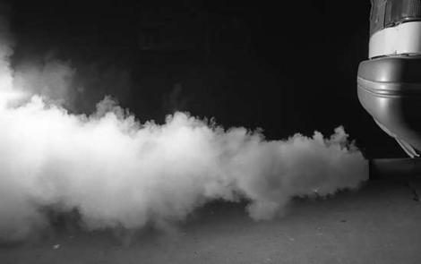
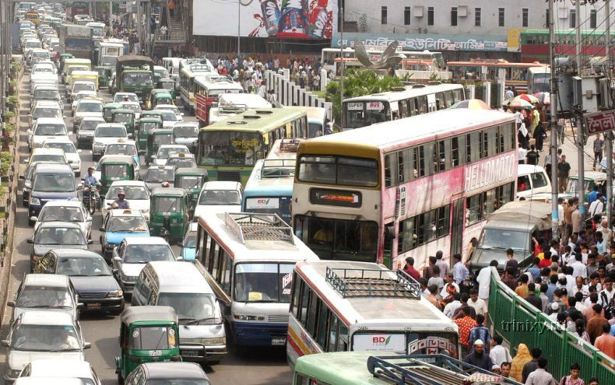
Развитие автомобильного транспорта привело к загрязнению атмосферы городов и транспортных коммуникаций токсичными металлами и токсичными углеводородами.

Slide 17
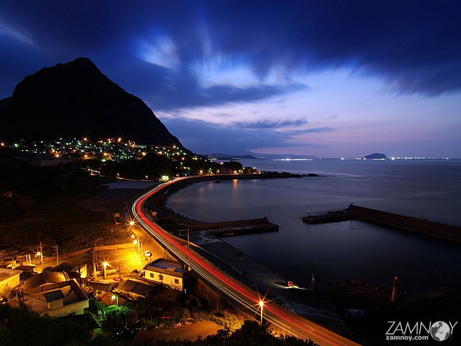
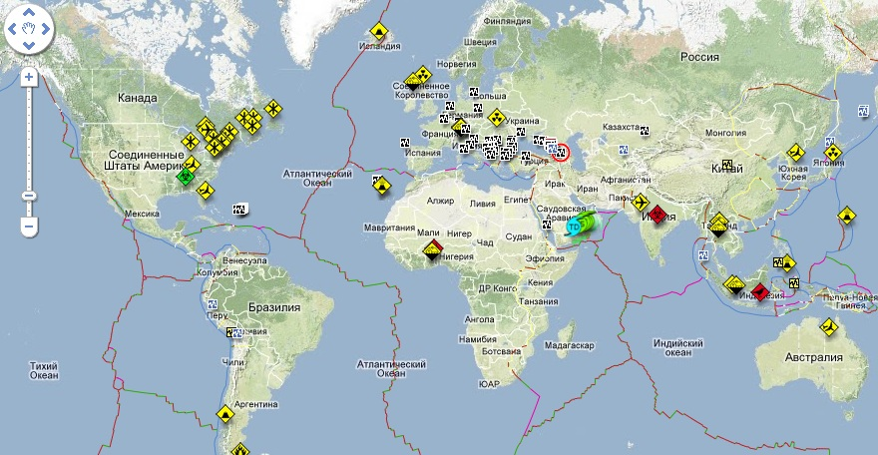
4. Техногенные аварии и катастрофы Одним из существенных факторов загрязнения окружающей среды являются чрезвычайные ситуации, техногенные аварии и катастрофы, в результате которых негативное воздействие оказывается практически на все компоненты окружающей среды.

Slide 18
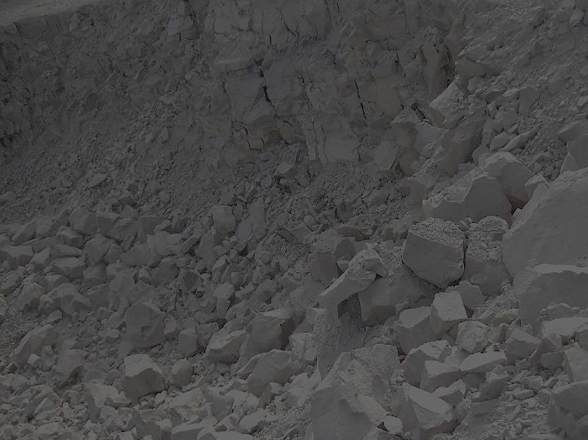
2. Добыча полезных ископаемых Добыча полезных ископаемых также наносит огромный вред на окружающую среду: • Отходы, которые очень часто содержат тяжелые металлы, могут серьезно загрязнить грунтовые и поверхностные воды. Люди, проживающие вблизи мест добычи ископаемых, зависят от доступа к чистой свежей воде (в особенности в развивающихся странах). • Добыча ископаемых в богатых экосистемах приводит к сокращению биоразнообразия. • Большинство технологий добычи ископаемых требуют громадного количества воды для отделения ценных металлов или минералов от песка или горной породы. Это приводит к понижению уровня вод, затрудняя доступ к водным источникам без соответствующего оборудования. • При разработке месторождений урановой руды люди могут получить вредную дозу облучения при добыче, транспортировке, использовании и размещении отходов.

Slide 19
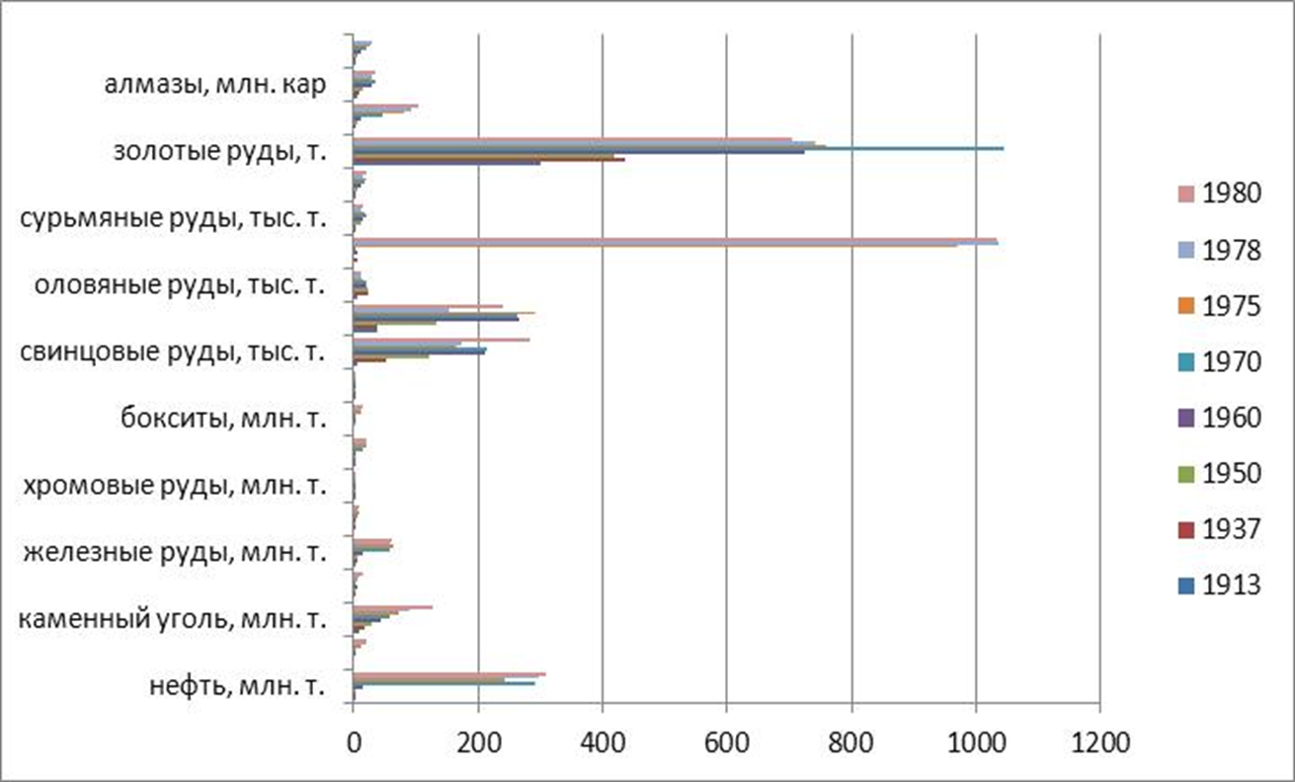
Добыча полезных ископаемых с 1913 по 1980 гг.

Slide 20
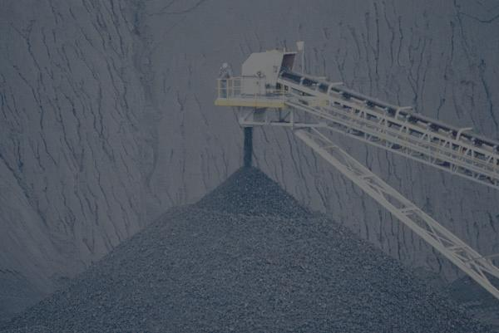
Любой способ добычи полезных ископаемых значительно влияет на природную среду. Особое влияние испытывает верхняя часть литосферы. При любом способе добычи происходит значительная выемка пород и их перемещение. Первичный рельеф заменяется техногенным. В горной местности это приводит к перераспределению приземных потоков воздуха. Нарушается цельность определенного объема пород, увеличивается их трещиноватость, появляются крупные полости, пустоты. Большая масса пород перемещается в отвалы, высота которых достигает 100 м и более.

Slide 21
Создание крупных карьеров и шахтных полей сопровождается активизацией различных инженерно-геологических и физико-химических процессов: — возникают деформации бортов карьера и оползни; — происходит оседание земной поверхности над отработанными шахтными полями; — на соседних с горными выработками площадях усиливаются процессы эрозии почв, оврагообразования; — в выработках и отвалах активизируются процессы выветривания, идет интенсивное окисление рудных минералов и их выщелачивание. — в радиусе нескольких сот метров, а иногда и километров, происходит загрязнение почв тяжелыми металлами при транспортировке, ветровом и водном разносе, почвы также загрязняются нефтепродуктами, строительным и промышленным мусором. В конечном счете, вокруг крупных горных выработок создается пустошь, на которой растительность не выживает.

Slide 22
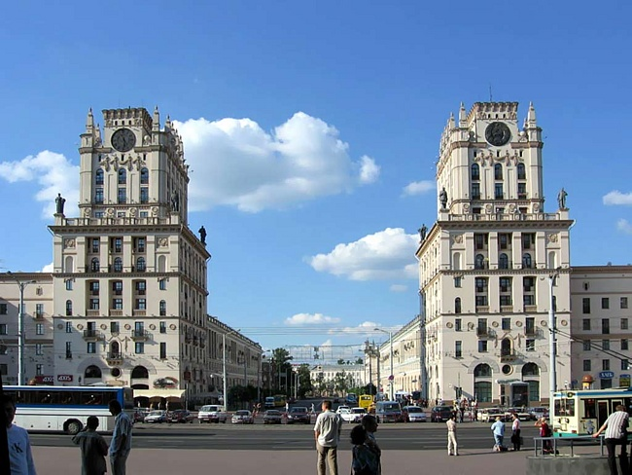
Техногенное воздействие на территории Беларуси

Slide 23
По данным государственного земельного кадастра (на 1.01.2013 г.) общая площадь земель Республики Беларусь составляет 207,6 тыс. га, из них: • на дороги и другие транспортные коммуникации приходится – 395,4 (0,19 %); • на улицы и иные места общественного пользования приходится – 150,4 (0,07 %); • на застройку приходится – 346,7 (0,16 %); • на нарушенные земли приходится – 5,6 ( 0,027 %).

Slide 24
Площадь техногенных территорий

Slide 25
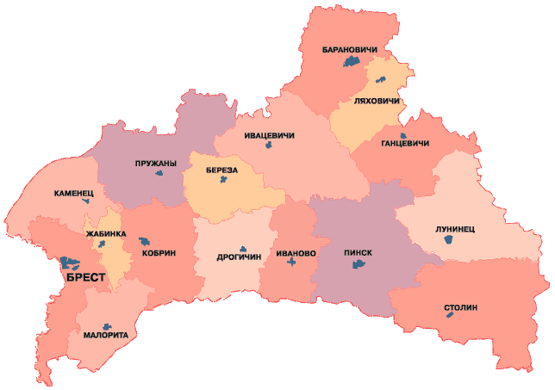
Брестская область

Slide 26
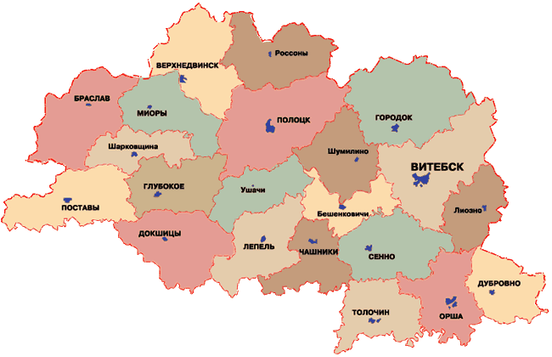
Витебская область

Slide 27
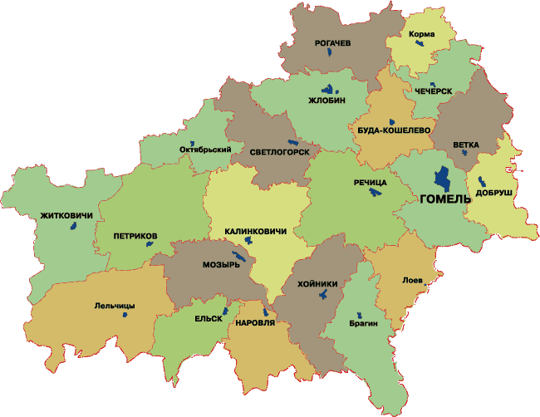
Гомельская область

Slide 28
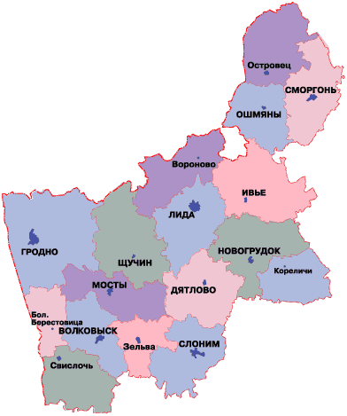
Гродненская область

Slide 29
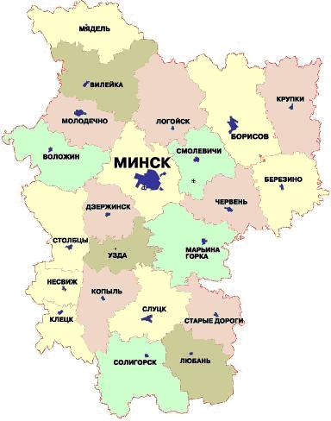
Минская область

Slide 30
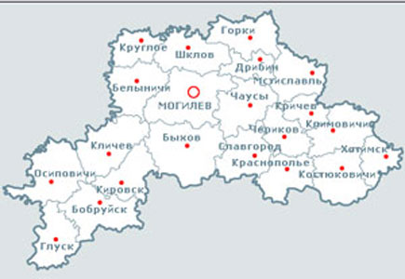
Могилевская область

Slide 31
г. Минск

Slide 32
Проявление техногенных преобразований на территории Беларуси 1. Загрязнение атмосферы промышленностью и транспортом отражается на состоянии воздушной среды в отдельных городах. В целом за последнее 20-25 лет наибольшие объёмы выбросов в воздушный бассейн республики приходились на Новополоцк. Наиболее «грязными» городами в расчёте на одного жителя являются: Новополоцк (638 кг), Солигорск (102 кг), Светлогорск (101кг), Слуцк (94кг), Полоцк (71кг). 2. Загрязняются реки нефтепродуктами, фосфатами, а также никелем, следовательно гибнут рыбы, планктонные и донные организмы. Наибольшая часть загрязняющих веществ приходится на Гомельскую область. Вдвое ниже загрязнение в Минской и Брестской областях. Наименьшим количеством загрязненных стоков характеризуется Гродненская область. 3. В последние годы в Беларуси активно эксплуатируются и загрязняются подземные воды. Происходит это путём загрязнения: бактериологического в результате нарушения санитарных требований; нитратами вследствие неправильного внесения удобрений и нарушения технологий удаления навоза; подпочвенных вод в местах хранения и применения пестицидов; вод в местах хранения промышленных отходов. 4. Во многих городах существенно загрязнение почв цинком (Гродно). Медью загрязнены почвы Гомеля, Орши, Бобруйска, Могилева. В целом тяжёлыми металлами наиболее загрязнены почвы крупных городов и промышленных центров.

